Slide 1
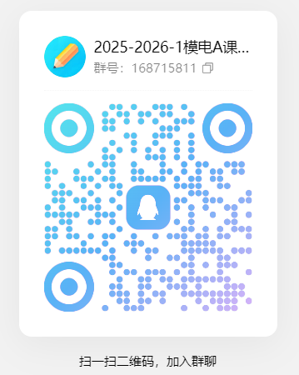
模拟电子线路A
主讲: 邓丽城
dlc@njupt.edu.cn
南京邮电大学
集成电路科学与工程学院

Slide 2
电子电路分类
数字电路
电子电路
低频电路（处理低频信号）
模拟电路
高频电路（处理高频信号）
数字电路
电子电路
线性电路（处理小信号）
模拟电路
非线性电路（处理大信号）

Slide 3
内容简介
第一章 晶体二极管及其基本电路
第二章 双极型晶体管及其放大电路
第三章 场效应管及其基本电路
第四章 频率响应
第五章 集成运算放大器电路
第六章 反馈
第七章 集成运放的应用
第八章 功率放大电路
第九章 直流稳压电源

Slide 4
课程地位与课程体系
是重要的学科基础课
是电子信息类专业的主干课程
是强调硬件应用能力的工程类课程
是工程师训练的基本入门课程
是相关专业的研究生入学考试课程
很重要!

Slide 5
掌握硬件本领
当前社会对于硬件工程师（特别是具有设计开发能力的工程师）需求量很大。
培养硬件工程师比较困难。
学好并掌握硬件本领将使你基础实，起点高，发展大，受益无穷！
很有用!

Slide 6
这门课的特点
涉及相关知识较多：高等数学、电路分析、信号与系统等
曾有人戏称模拟电子电路为“魔鬼电路”，简称“魔电”。
很难学!

Slide 7
学习方法“过四关”
基本器件关-----电路构成
工程近似关-----分析方法
EDA应用关-----设计能力
实验动手关-----实践应用

Slide 8
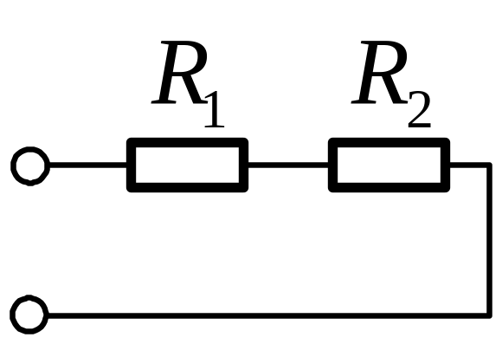
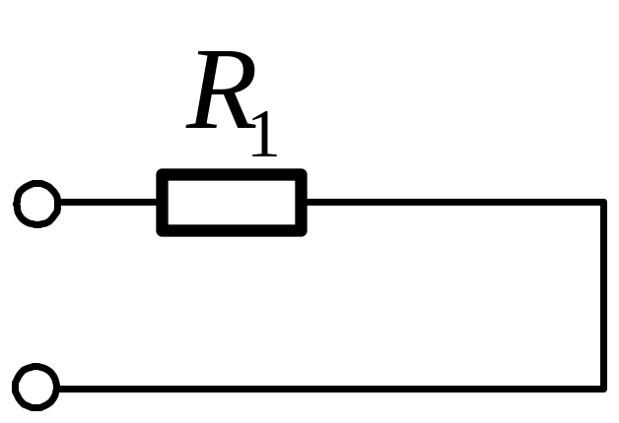
以电阻串、并联为例来进行说明 a 若两电阻R₁ 、R₂ 串联，如果R₁ >>R₂（一般R₁大十倍以上即可），则可忽略R₂ 。即：R=R₁+ R₂≈R₁ 。
①、近似计算（估算）

Slide 9
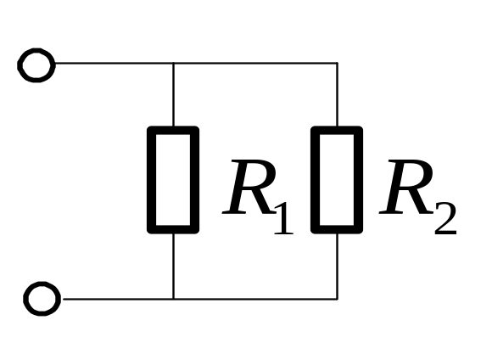
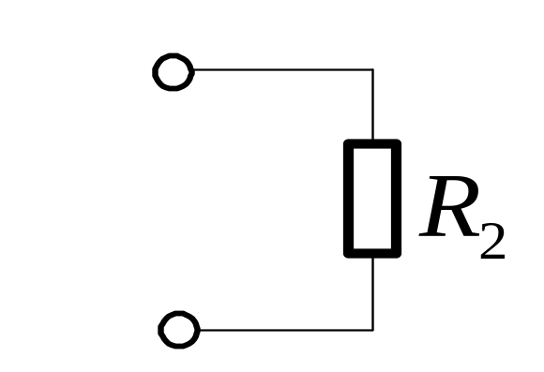
b、若两电阻R₁ 、R₂ 并联，如果R₁ >>R₂（R₁大十倍以上即可），则可忽略R₁ 。即：R=R₁||R₂≈R₂ 。

Slide 10
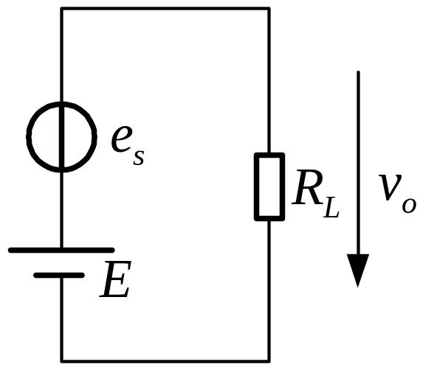
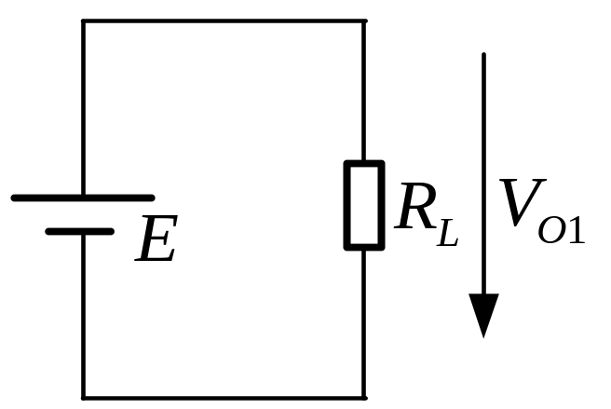
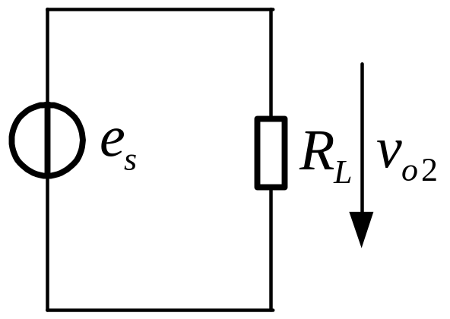
②、交、直流源同时出现在电路中时，采用叠加原理
直流等效电路
求V_{O1}的过程称为静态分析
交流等效电路
求v_{o2}的过程称为动态分析
最后利用叠加原理得
v_{O}=v_{o2}+V_{O1}

Slide 11
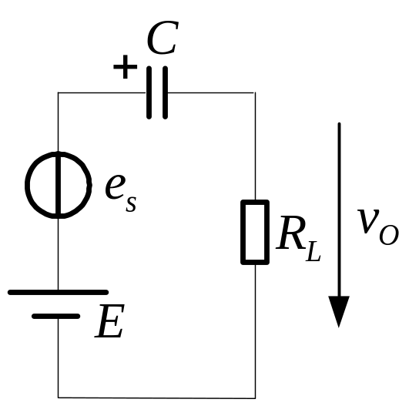
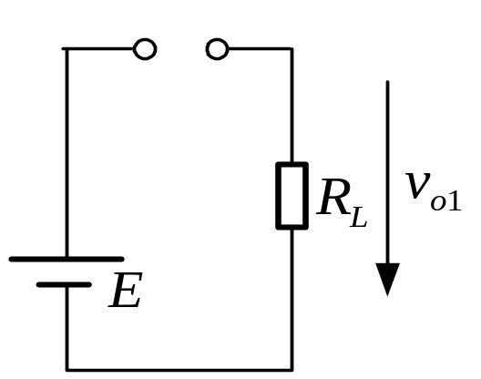
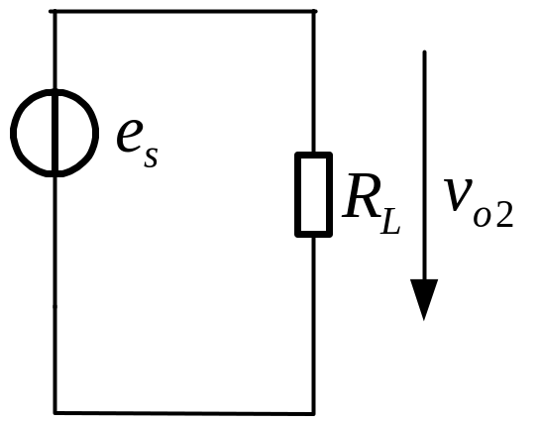
例一：电路如下图，求v_{O}
第一步：静态分析
画直流等效电路，求v_{o1}
v_{o1}=0V
第二步：动态分析
画交流等效电路，求v_{o2}
v_{o2}= e_{s}
v_{o} =v_{o1} +v_{o2} = e_{s}

Slide 12
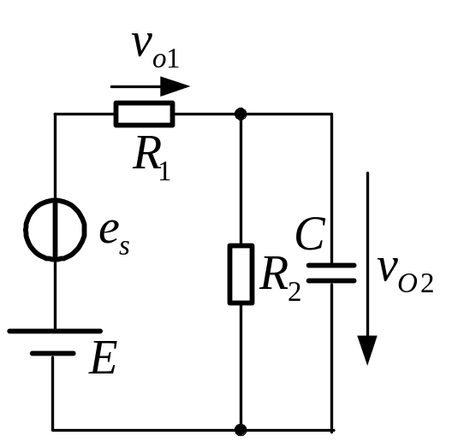
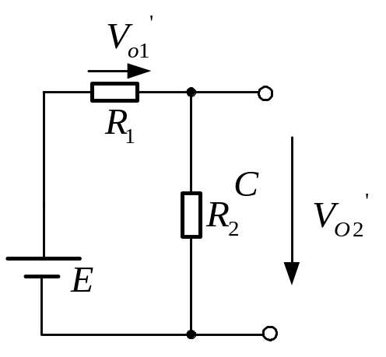
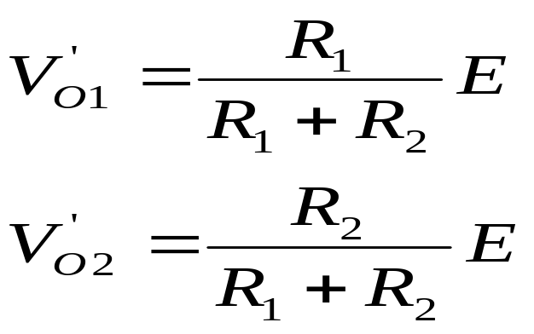
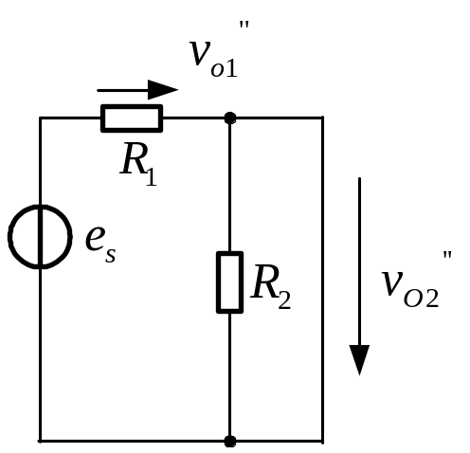
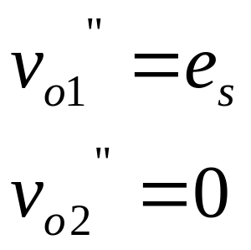
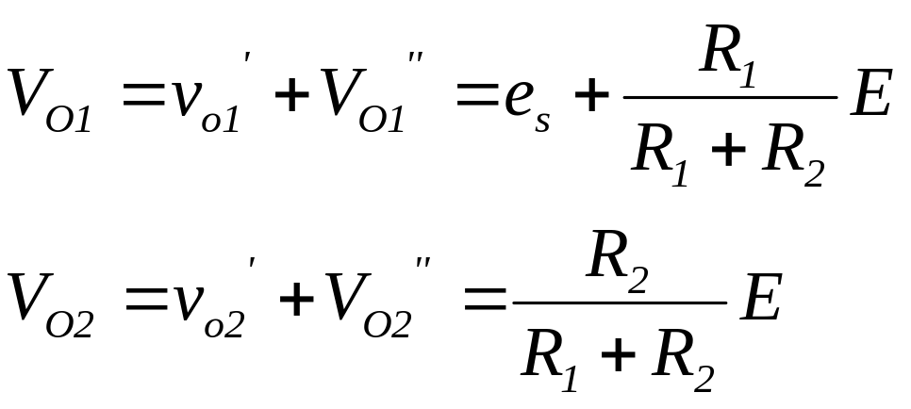
例二：电路如下图，求V_{O1} 、V_{O2}
第一步：静态分析
画直流等效电路，求V_{o1}’、V_{o2}’
第二步：动态分析
画交流等效电路，求v_{o2}、v_{o2}

Slide 13
③、非线性元件有条件的线性化。可将非线性电路化为线性电路。
I
I
C
V
V
CE
二极管的特性
三极管的特性

Slide 14
考试成绩评定
平时 30%
期末 70%

Slide 15
参考书及网络资源
1 孙肖子 等编, 模拟电子技术基础,西安:西安电子科技大学出版社,2001.
2 康华光主编．电子技术基础（模拟部分，第四版），北京：高等教育出版社，1988．
3 谢嘉奎主编．电子线路（线性部分，第四版），北京：高等教育出版社，1999．
4 B站 王文俊 模拟电子技术基础 山西农业大学
5 B站 模拟电子技术基础 上交大 郑益慧主讲
6 B站 模拟电子技术基础 清华大学 华成英老师主讲

Slide 16



电路分析：
电阻
电容
电感
电压源
电流源
KCL、KVL、叠加原理、戴维南-诺尔顿定理、频率响应

Slide 17
第一章 晶体二极管及其基本电路
1-1 半导体物理基础知识
导体 σ>10⁴s/cm
物质
半导体 σ在10⁻⁹～10⁴s/cm间
绝缘体 σ<10⁻⁹s/cm
半导体的特性：
1．导电能力介于导体和绝缘体之间；
2．导电能力随温度、光照或掺入某些杂质而发生显著变化。

Slide 18
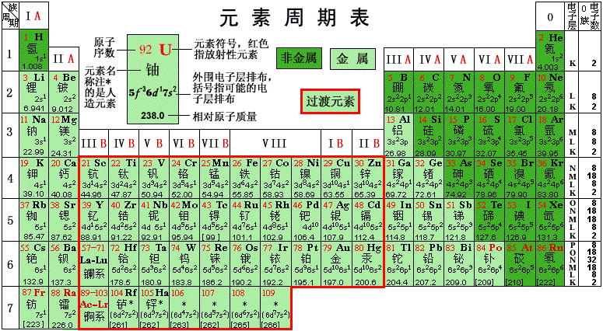
１-１-１ 本征半导体
硅（Si）、锗（Ge）和砷化镓（GaAs）

Slide 19
硅原子（Silicon）
锗原子（Germanium）
+14
2
8
4
+32
2
8
18
4
图1 硅和锗原子结构图

Slide 20
惯性核
电子
+4
图1-1 硅和锗原子结构简化模型

Slide 21
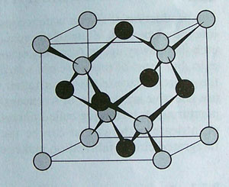
+4
+4
价 电 子
共 价 键
+4
+4
图1-2 单晶硅和锗共价键结构示意图

Slide 22
说 明
1、共价键：相邻两个原子中的价电子作为共用电子对而形成的相互作用力。
2、单晶硅：原子按一定的间隔排列成有规律的空间点阵结构。通常共价键的电子受到所属原子核的吸引，是不能自由移动的。——束缚电子，不能参与导电。
3、本征半导体：纯净的（未掺杂）单晶半导体称为本征半导体。

Slide 23
一、半导体中的载流子
——自由电子和空穴
绝对零度（-273^{O}C）时晶体中无自由电子——相当于绝缘体。
载流子(Carrier) 指半导体结构中获得运动能量的带电粒子。
有温度环境就有载流子——本征激发

Slide 24
束 缚 电 子
图1-3 本征激发产生电子和空穴
自 由 电 子
+4
+4
空 穴
+4
+4
在一定的温度下，或者受到光照时，使价电子获得一定的额外能量，一部分价电子就能够冲破共价键的束缚变成自由电子——本征激发

Slide 25
空穴的运动：
1、空穴的运动可以看成一个带正电荷的粒子的运动。
2、一个空穴的运动实际上是许多价电子（不是自由电子）作相反运动的结果。但是一个空穴运动所引起的电流的大小只与空穴的多少有关，与多少个价电子运动无关。
3、若没有空穴，价电子不会运动，即使互换位置也不会带来电荷的迁移。

Slide 26
结论
在半导体中，有两种载流子：
自由电子（负电荷）和空穴（正电荷）。
在本征半导体中，自由电子和空穴是成对出现的。

Slide 27
二、本征载流子浓度
复合：由于正负电荷相吸引，自由电子会填入空穴成为价电子，同时释放出相应的能量，从而消失一对电子、空穴，这一过程称为复合。与本征激发是相反的过程。
一分为二
本征激发 复 合
合二为一
载流子浓度：载流子浓度越大，复合的机会就越多。在一定温度下，当没有其它能量存在时，电子、空穴对的产生与复合最终达到一种热平衡状态，使本征半导体中载流子的浓度一定。

Slide 28
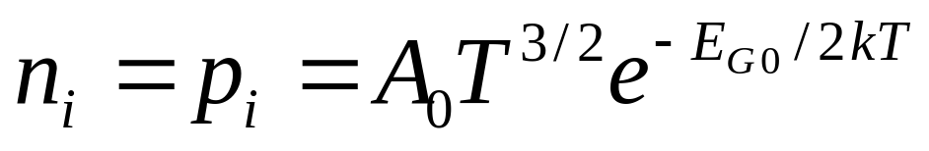

本征载流子浓度：
式中：
n_{i}、p_{i} ——分别表示电子和空穴的浓度（㎝⁻³）；
T——为热力学温度（K）；
E_{G0}为T= 0K（-273ºC）时的禁带宽度（硅为1.21eV，锗为0.78eV）；
k为玻尔兹曼常数（8.63×10⁻⁶V/K）；
A₀为与半导体材料有关的常数（硅为3.87×10¹⁶㎝⁻³· ， 锗为1.76×10¹⁶㎝⁻³· ）。

Slide 29
说明
随着T的增加，载流子浓度按指数规律增加。——对温度非常敏感。
在T=300K的室温下，
本征硅（锗）的载流子浓度=1.43×10¹⁰㎝⁻³（2.38×10¹³㎝⁻³），
本征硅（锗）的原子密度=5×10²²㎝⁻³
（4.4×10²²㎝⁻³）。
相比之下，室温下只有极少数原子的价电子(三万亿分之一)受激发产生电子、空穴对。

Slide 30
结论
本征半导体的导电能力是很弱的；
本征载流子浓度随温度升高近似按指数规律增大，所以其导电性能对温度的变化很敏感。

Slide 31
1-1-2 杂质半导体（掺杂半导体）
在本征半导体中掺入微量的元素（称为杂质），会使其导电性能发生显著变化。————杂质半导体。
根据掺入杂质的不同，杂质半导体可分为N型半导体和P型半导体。

Slide 32
一、N型半导体
+4
+4
键外电子
束缚电子
+4
+5
施主原子
图1-4 N型半导体原子结构示意图

Slide 33
说 明
在本征硅（锗）中掺入少量的五价元素（如：磷、砷、锑等）就得到N型半导体。
杂质原子顶替硅原子，多一个电子位于共价键之外，受原子的束缚力很弱，很容易激发成为自由电子。
几乎一个杂质原子能提供一个自由电子，从而自由电子数大大增加。——施主杂质。
由于自由电子的浓度增加，与空穴（本征激发产生的）复合的机会也增加，因此空穴浓度相应减少。

Slide 34
在N型半导体中：
自由电子——多数载流子，简称多子；
空穴——少数载流子，简称少子。
问题： N型半导体是带正电还是带负电？
答：N型半导体是电中性的。虽然自由电子数远大于空穴数，但由于施主正离子的存在，使正、负电荷数相等，即
  自由电子数= 空穴数 + 施主正离子

Slide 35
二、P型半导体（Positive type）
+4
+4
束缚电子
空 位
+4
+3
受主原子
图1-5 P型半导体原子结构示意图

Slide 36
在本征硅（或锗）中，掺入少量的三价元素（硼、铝等），就得到P型半导体。
室温时，几乎全部杂质原子都能提供一个空穴。
多子（多数载流子）：空穴；
少子（少数载流子）：自由电子；
P型半导体是电中性的。
空穴数 = 自由电子数 + 受主负离子

Slide 37
三、杂质半导体的载流子浓度
多子的浓度
在杂质半导体中，杂质原子所提供的多子数远大于本征激发的载流子数。
结论：多子的浓度主要由掺杂浓度决定。
少子的浓度
少子主要由本征激发产生，因掺杂不同，会随多子浓度的变化而变化。

Slide 38
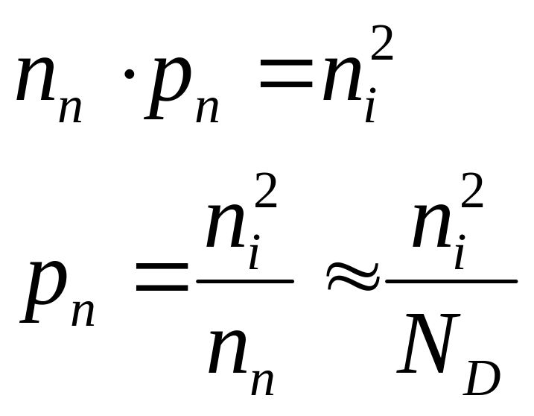
结论：在热平衡下，多子浓度值与少子浓度值的乘积恒等于本征载流子浓度值n_{i}的平方。
对N型半导体，多子n_{n}与少子p_{n}有

Slide 39
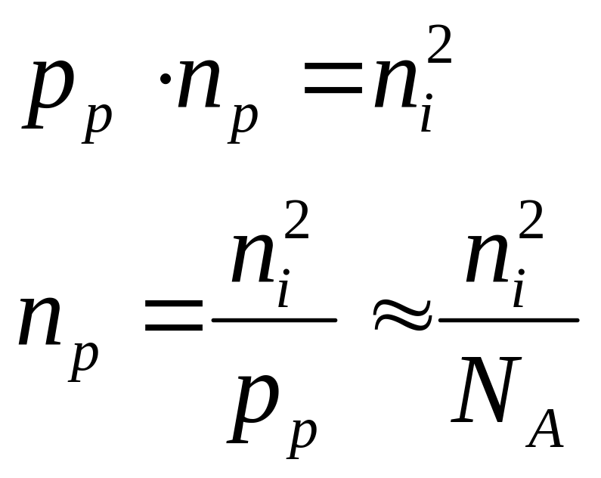
对P型半导体，多子p_{p}与少子n_{p}有

Slide 40
小 结
1.本征半导体通过掺杂，可以大大改变半导体内载流子的浓度，并使一种载流子多，另一种载流子少。
2.多子浓度主要取决于杂质的含量，它与温度几乎无关；少子浓度则主要与本征激发有关，因而它的浓度与温度有十分密切的关系。

Slide 41
1-1-3 半导体中的电流
在导体中，载流子只有一种：自由电子。
在电场作用下，产生定向的漂移运动形成漂移电流。
在半导体中有两种载流子：自由电子和空穴。
电场作用下的漂移电流
两种类型的电流
浓度差导致的扩散电流

Slide 42
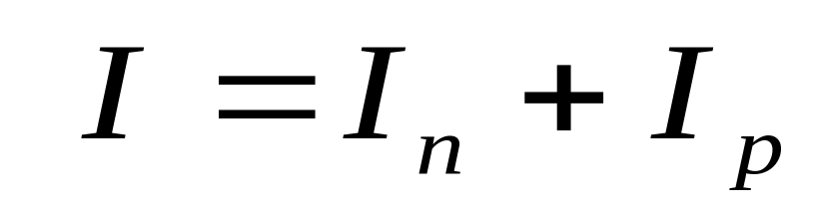
一、漂移电流
I_{n}
I_{p}
总电流：
1、定义： 在电场作用下，半导体中的载流子作定向漂移运动而形成的电流。

Slide 43
2. 漂移电流大小取决于
①载流子浓度
②外加电场强度
③迁移速度
二、扩散电流
在半导体工作中，扩散运动是比漂移运动更为重要的导电机理。金属导体是不具有这种电流的，正是由于扩散电流特性，才能够将它做成电子器件。

Slide 44
平衡载流子浓度：一般的本征半导体在温度不变、无光照或其他激发下，载流子浓度分布均匀。
非平衡载流子浓度：若一端注入载流子或用光线照射该端。则该端的载流子浓度增加。

Slide 45
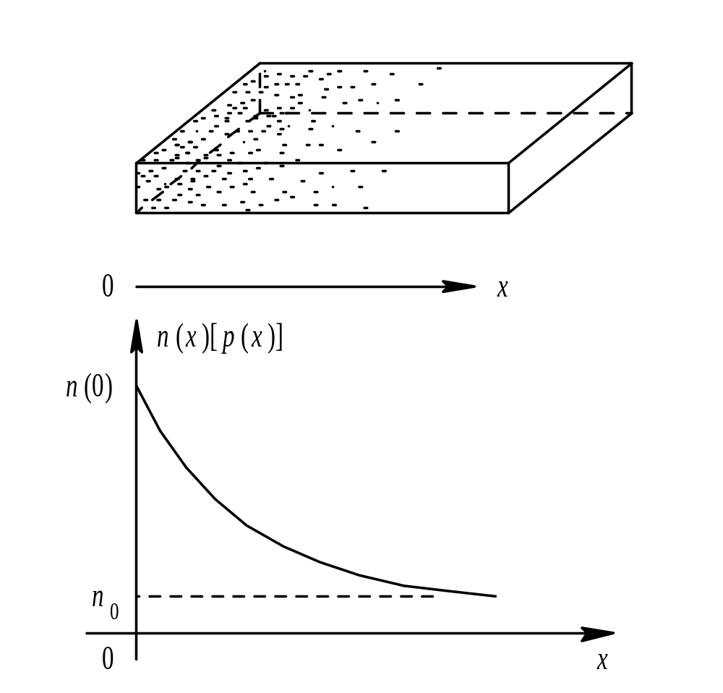
图1―6半导体中载流子的浓度分布

Slide 46
扩散电流大小主要取决于该处载流子浓度差（即浓度梯度）。
浓度差越大，扩散电流越大，而与该处的浓度值无关。

Slide 47
思考题与习题
导体、半导体和绝缘体的区别？
解释本征半导体、杂质半导体的区别？
解释N型半导体与P型半导体的区别？
为什么说这两种半导体仍然对外呈电中性？
解释杂质半导体的多子浓度和少子浓度各由何种因素决定的？
解释漂移电流和扩散电流的构成？

Slide 48
1-2 PN结
PN结是半导体器件的核心，可以构成一个二极管。
P
N
本征硅的一边做成P型半导体，一边做成N型半导体。交界处形成一个很薄的特殊物理层。——PN结

Slide 49
1-2-1 ＰＮ结的形成
P
N
+
+
+
+
+
+
+
+
+
+
+
+
+
+
+
（a）空穴和电子的扩散
由于扩散运动，使接触面附近的空穴和电子形成不能移动的负离子和正离子状态，这个区域称为空间电荷区（耗尽层），即PN结。

Slide 50
空间电荷区
P
N
+
+
+
+
+
+
+
+
+
+
+
+
+
+
+
内电场
U_{B}
（b）平衡时的PN结
图1-7 PN结的形成

Slide 51
空间电荷区（耗尽层）
PN结形成“三步曲”
  （1）多数载流子的 扩散运动。
  （2）空间电荷区的形成促进少子的 漂移运动，阻止多子的扩散运动。
  （3）扩散运动与漂移运动的 动态平衡。
PN结又称为势垒区、阻挡层。
PN结很窄（几个到几十个 μm)。

Slide 52
问题：达到动态平衡时，在 PN结流过的总电流为多少，方向是什么？
如下图，多子的扩散电流方向为从左到右，少子的漂移电流方向从右到左。两者在动态平衡时，大小相等，而方向相反，所以流过PN结的总电流为零。
多子扩散电流方向
多子
N
P
多子
少子
少子
少子漂移电流方向

Slide 53
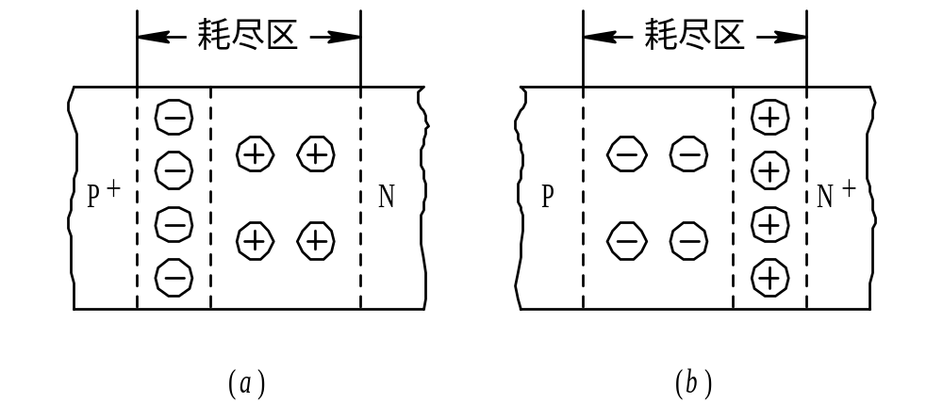
对称PN结：如果P区和N区的掺杂浓度相同，则耗尽区相对界面对称，称为对称结
不对称PN结：如果一边掺杂浓度大（重掺杂），一边掺杂浓度小（轻掺杂），此耗尽区主要伸向轻掺杂区一边，这样的PN结称为不对称结

Slide 54
问题：为什么PN结伸向轻掺杂区？
答：轻掺杂区的施主正离子（或受主负离子）的排列稀疏，重掺杂区的施主正离子（或受主负离子）的排列紧密。两边电荷量相等，所以会伸向轻掺杂区。

Slide 55
1-2-2 ＰＮ结的单向导电特性
P
耗尽区
N
+
+
+
+
+
+
+
+
+
+
+
+
+
+
+
内电场
+
U
-
UB -U
R
E
图1-9 正向偏置的PN结

Slide 56
PN结加正向电压
外加的正向电压大部分降落在PN结区，方向与PN结内电场方向相反，削弱了内电场。
于是，内电场对多子扩散运动的阻碍减弱，扩散电流加大。扩散电流远大于漂移电流，可忽略漂移电流的影响。
PN结呈现低阻性，有较大的正偏电流。

Slide 57
二、 PＮ结加反向电压
耗尽区
P
N
+
+
+
+
+
+
+
+
+
+
+
+
+
+
+
内电场
-
U
+
UB +U
E
图1-10 反向偏置的PN结
R

Slide 58
PN结加反向电压
外加的反向电压大部分降落在PN结区，方向与PN结内电场方向相同，加强了内电场。
内电场对多子扩散运动的阻碍增强，扩散电流大大减小。此时PN结区的少子在内电场作用下形成的漂移电流大于扩散电流，可忽略扩散电流。
PN结呈现高阻性。
在一定的温度条件下，由本征激发决定的少子浓度是一定的，故少子形成的漂移电流是恒定的，基本上与所加反向电压的大小无关，这个电流也称为反向饱和电流。

Slide 59
PN结加正向电压时，呈现低电阻，具有较大的正向扩散电流；PN结加反向电压时，呈现高电阻，具有很小的反向漂移电流。
结论：PN结具有单向导电性。

Slide 60
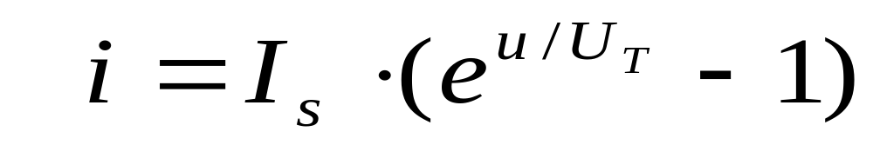
三、PN结电流方程
i
I_{S}为反向饱和电流(10⁻¹⁵A) 。
-U(BR)
U_{T}=K T/q ,温度电压当量，
u
0
当T=300K (室温)时,
U_{T}=26mV。
图1-11 PN结的伏安特性

Slide 61
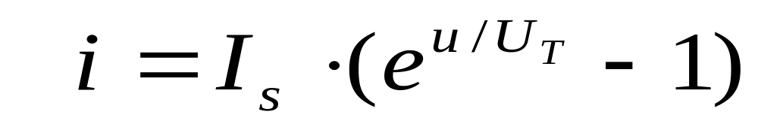
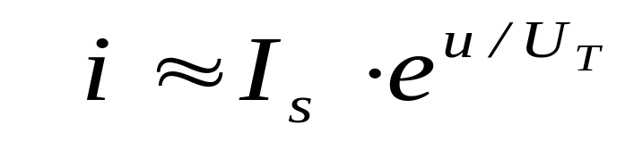
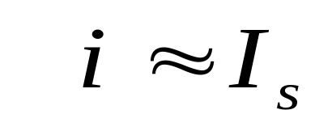
PN结伏安特性
由上式
当u为正时
PN结外加正电压时，流过电流为正电压的e指数关系。
当u为负时
PN结外加负电压时流过电流为饱和漏电流。

Slide 62
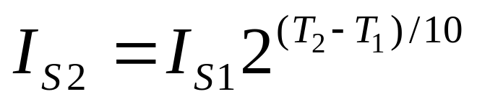
1-2-5 PN结的温度特性
一、 反映在伏安特性上为： 温度升高，PN结厚度减小，正向特性向左移，反向特性向下移。
1.保持正向电流不变时，温度每升高1℃，结电 压减小约2~2.5mV，即
Δu/ΔT≈-(2~2.5)mV/℃
2.温度每升高10℃，反向饱和电流I_{S}增大一倍。

Slide 63
导通电压U_{D(on)}
【外电场等于内建电场时的电压】
i
T
-U(BR)
u
0
U_{D(on)}
T
硅管：U_{D(on)}=0.7V。锗管：U_{D(on)}=0.3V

Slide 64
1-2-3 PN结的击穿特性
当对PN结外加反向电压超过一定的限度，PN结会从反向截止发展到反向击穿。
反向击穿破坏了PN结的单向导电特性。
利用此原理可以制成稳压管。
U_{( BR )}称为PN结的击穿电压。
有两种击穿机理：雪崩击穿和齐纳击穿。

Slide 65
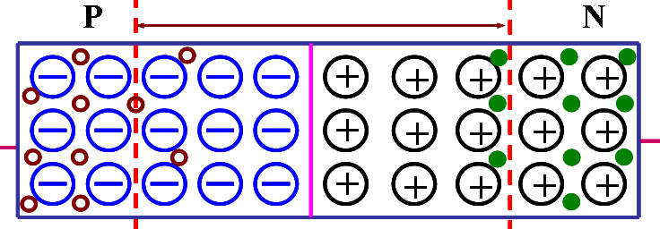
雪崩击穿
轻掺杂→耗尽区较宽→少子动能增大→碰撞中性原子→产生电子、空穴对→连锁反应→产生大量电子、空穴对→反向电流剧增。
齐纳击穿
重掺杂→耗尽区很窄→强电场→将中性原子的价电子直接拉出共价键→产生大量电子、空穴对→反向电流增大.

Slide 66
雪崩击穿和齐纳击穿的比较
击穿种类 | 掺杂情况 | 耗尽层宽度 | 击穿机理
雪崩击穿 | 轻掺杂 | 宽 | 因为耗尽层宽，使加速的少子撞击耗尽区的中性原子，产生电子、空穴对，反复作用使载流子数目迅速增加
齐纳击穿 | 重掺杂 | 窄 | 较窄的耗尽区有很强的电场，强电场使耗尽区的价电子被直接拉出共价键，产生电子、空穴对。

Slide 67
问题：为什么轻掺杂的PN结不易出现齐纳击穿？相反重掺杂为什么不易出现雪崩击穿？
答：因为轻掺杂的耗尽层宽，正负离子分布稀疏，电场强度不够强，不足以拉出价电子。而重掺杂的耗尽层窄使少子的加速时间短，少子的动能不足以撞击中性原子，产生电子空穴对。

Slide 68
一般来说，对硅材料的PN结，
U_{BR}>7V时为雪崩击穿；
U_{BR} <5V时为齐纳击穿；
U_{BR}介于5~7V时，两种击穿都有。

Slide 69
击穿的可逆性
电击穿是 可逆的（可恢复，当有限流电阻时）。
电击穿后如无限流措施，将发生热击穿现象。
热击穿会破坏PN结结构（烧坏）
热击穿是 不可逆 的。

Slide 70
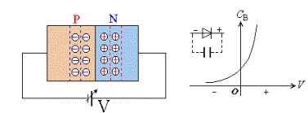
1-2-4 PN结的电容特性
一、 势垒电容C_{T}
PN 结的耗尽区与平板电容器相似，外加电压变化，耗尽区的宽度变化，则耗尽区中的正负离子数目变化，即存储的电荷量变化。

Slide 71
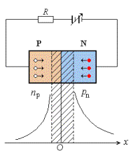
二、扩散电容C_{D}
多子扩散→在对方区形成非平衡少子的浓度分布曲线→偏置电压变化→分布曲线变化→非平衡少子变化→电荷变化。

Slide 72
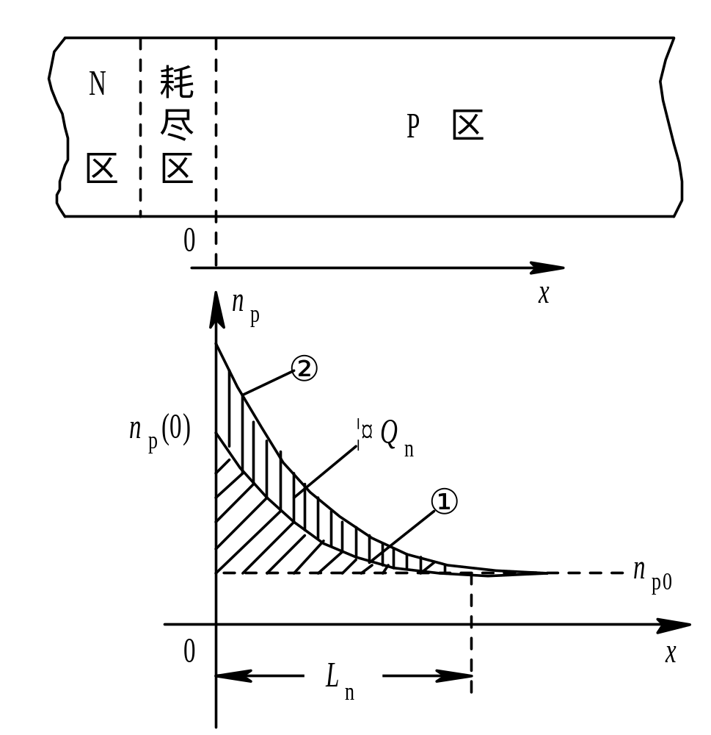
图1―12 P区少子浓度分布曲线

Slide 73
结 论
结电容C_{j}= C_{T} + C_{D}
正偏时以扩散电容C_{D}为主， C_{j} ≈ C_{D} ，其值通常为几十至几百pF；
反偏时以势垒电容C_{T}为主， C_{j} ≈ C_{T},其值通常为几至几十pF。（如：变容二极管）
因为C_{T}和C_{D}并不大，所以在高频工作时，才考虑它们的影响。

Slide 74
1-3 晶体二极管及其基本电路
PN结加上电极引线和管壳就形成晶体二极管。
正极
负极
正极
负极
P
N
P区
N区
（a）结构示意图
（b）电路符号
图1-13 晶体二极管结构示意图及电路符号

Slide 75
1-3-1 二极管特性曲线
i /mA
硅 二 极 管
30
20
10
二极管特性曲线与PN结基本相同，略有差异。
-0.5
0
u/V
0.5
-5
-10
(μA)
图1-14 二极管伏安特性曲线

Slide 76
i /mA
硅 二 极 管
30
一、正向特性
20
10
1.导通电压或死区电压
-0.5
0
u/V
0.5
硅: U_{D(on)} = 0.7V；
-5
锗: U_{D(on)} = 0.3V。
-10
2. 曲线分段：
(μA)
指数段（小电流时）、直线段（大电流时）。
3. 小功率二极管正常工作的电流范围内，管压降变化比较小。
一般硅：0.6~0.8V，锗：0.2~0.3V。

Slide 77
二、反向特性
i /mA
硅 二 极 管
1.反向电压加大时，反向电流也略有增大。
30
20
10
2.小功率二极管的反向电流很小。
-0.5
0
u/V
0.5
-5
-10
一般硅管<0.1μA，锗管<几十微安。
(μA)

Slide 78
1-3-2 二极管的主要参数
一、直流电阻
R_{D}=U_{D} / I_{D}
i
I_{D}
Q₁
R_{D} 的几何意义：
Q点到原点直线斜率的倒数。
Q₂
R_{D}不是恒定的，正向的R_{D}随工作电流增大而减小，反向的R_{D}随反向电压的增大而增大。
0
U_{D}
u
(a)直流电阻R_{D}
图1-15 二极管电阻的几何意义

Slide 79
结 论
1.正向电阻：几百欧姆；
反向电阻：几百千欧姆；
因此，PN结具有单向导电特性。
2.Q点不同，测出的电阻也不同；

Slide 80
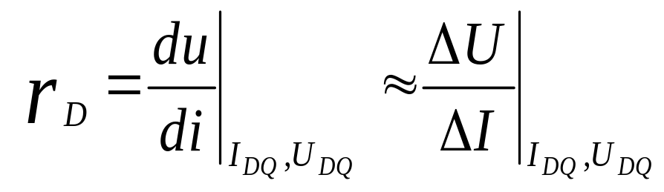
二 、交流电阻
二极管在其工作状态(I _{DQ}, U_{DQ})下的电压微变量与电流微变量之比。
i
Q
Δi
0
u
Δu
(b)交流电阻r_{D}
r_{D} 的几何意义:Q(I_{DQ}, U_{DQ})点处切线斜率的倒数。

Slide 81
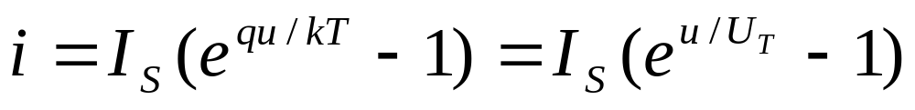
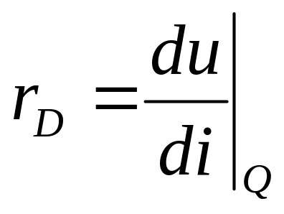
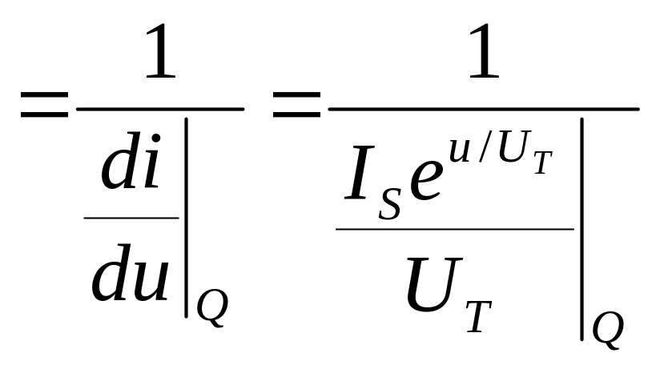
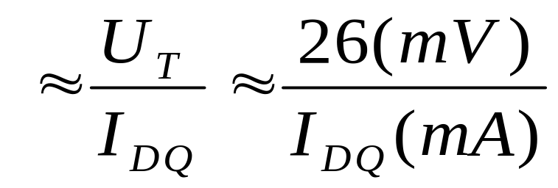
与I_{DQ}成反比，并与温度有关。

Slide 82
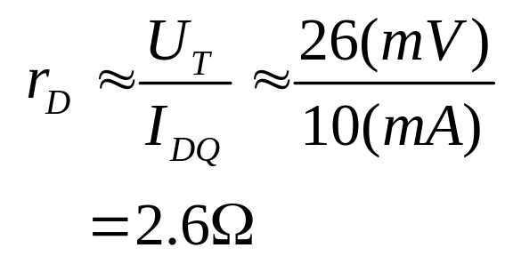
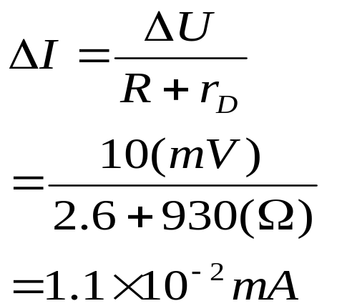
例：已知D为S_{i}二极管，流过D的直流电流I_{D}=10mA，交流电压有效值ΔU=10mV，求室温下流过D的交流电流有效值ΔI=?
解：交流电阻
I_{D}
D
R
10V
0.93KΩ
交流电流有效值为：
ΔU

Slide 83
三、最大整流电流 I _{F}
允许通过的最大正向平均电流。
四、最大反向工作电压 U_{RM}
通常取U_{(BR)}的一半，超过U_{(BR)}容易发生反向击穿。
五、反向电流I_{R}
未击穿时的反向电流。 I_{R}越小，单向导电性能越好。

Slide 84
六、最高工作频率 f _{M}
工作频率超过 f _{M}时，二极管的单向导电性能变坏。
※ 需要指出，手册中给出的一般为典型值，需要时应通过实际测量得到准确值。

Slide 85
1-3-3 晶体二极管模型
一、二极管的大信号等效电路
对电子线路进行分析(定量分析)时,电路中的实际器件必须用相应的电路模型来等效表示，这称为：“建模”。
计算机辅助分析计算要使用管子的模型。

Slide 86
i /mA
硅 二 极 管
30
20
10
-0.5
0
u/V
0.5
-5
由于二极管的非线性特性，当电路加入二极管时，便成为非线性电路。实际应用时可根据二极管的应用条件作合理近似，得到相应的等效电路，化为线性电路
-10
(μA)
近似
非线性
线性

Slide 87
i
U<U_{D(on)}
U≥U_{D(on)}
A₁
1
2
U_{D(on)}
B
r_{D(on)}
u
C
0
U_{D(on)}
（a) 折线近似特性
（b) 近似电路模型
硅管：U_{D(on)}＝０. 7 V 锗管：U_{D(on)}＝０. 3 V
图1-16 二极管特性的折线近似及电路模型

Slide 88
i
U<U_{D(on)}
U≥U_{D(on)}
A′
1
2
U_{D(on)}
B
u
C
0
U_{D(on)}
（a) 折线近似特性
（c) 简化电路模型
图1-16 二极管特性的折线近似及电路模型

Slide 89
i
U<0
U≥0
A₂
1
2
B₀
u
C
0
（a) 折线近似特性
（d) 理想电路模型
图1-16 二极管特性的折线近似及电路模型

Slide 90
二极管大信号模型
以上三种电路模型(近似、简化、理想)均为二极管线性化模型。
对不同电路模型可在不同需求时采用。

Slide 91
1-3-4 二极管基本应用电路
一、二极管整流电路
把交流电转变为直流电称为“整流”。
反之称为“逆变”。
整流
交流电 直流电
逆变

Slide 92
u_{i}
二极管近似为理想模型
0
t
V
u_{i}
u_{o}
u_{o}
R_{L}
0
t
(a)电路
(b)输入、输出波形关系
图1-17 二极管半波整流电路及波形
思考：二极管近似为简化模型的电路输出？

Slide 93
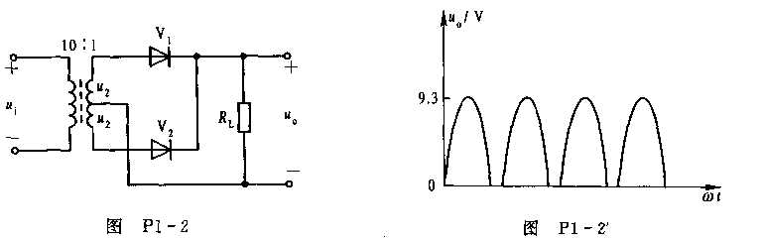
u_{i}
10V
0.7V
0
t

Slide 94
二、二极管限幅电路
又称为：“削波电路”。
能够把输入电压变化范围加以限制，常用于波形变换和整形。

Slide 95
二极管近似为简化模型
u_{i}/V
5
R
0
t
V
-5
u_{i}
u_{o}
u_{o}/V
2V
E
2.7
0
t
-5
(a)电路
(b) 输入、输出波形关系
图1-20 二极管上限幅电路及波形

Slide 96
R
V
u_{i}
u_{o}
2V
E
判别原则：u_{i}-E≥U_{D(ON)} 时, V 导通，否则截止。
即：
① 当u _{i} ≥ 2.7V, V导通，u_{o}=E+0.7=2.7 V
② 当u _{i} <2.7V时, V截止，即开路，u_{o} = u _{i} 。

Slide 97
三、二极管电平选择电路
能够从多路输入信号中选出最低电平或最高电平的电路称为电平选择电路。

Slide 98
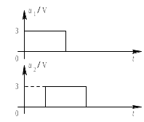
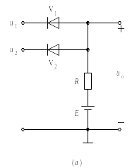
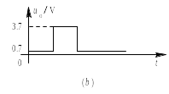
5V
输入数字量时为与逻辑。

Slide 99
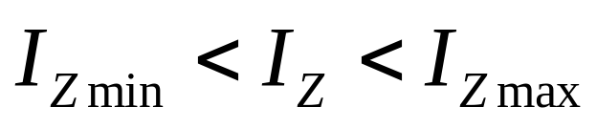
1-3-5 稳压二极管及稳压电路
一、稳压二极管的特性
1. 稳压二极管的正向特性、反向特性与普通二极管基本相同，区别仅在于反向击穿时，特性曲线更加陡峭。
2. 稳压管在反向击穿后，能通过调节自身电流， 实现稳定电压的功能。
即当
电压几乎不变，为-U_{Z}。

Slide 100
i/mA
-UZ
0
u/V
I_{Zmin}
I_{Zmax}
(a) 电路符号
(b) 伏安特性曲线
图1-21 稳压二极管及其特性曲线

Slide 101
二、稳压二极管主要参数
稳压电压 U_{Z}
额定功耗 P_{z}
稳定电流 I_{z}
动态电阻 r_{z}
温度系数 α

Slide 102
稳压电压U_{Z}
指管子长期稳定时的工作电压值。
额定功耗P_{z}
与材料、结构、工艺有关。
使用时不允许超过此值。

Slide 103
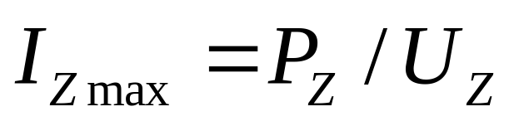
稳定电流I_{z}
稳压二极管正常工作时的参考电流。
I_{Zmin}<I_{Z}<I_{Zmax},如果电流小于I_{Zmin}时，不能稳压，大于I_{Zmax}时，容易烧坏管子。
i/mA
-UZ
0
u/V
I_{Zmin}
I_{Zmax}
(b) 伏安特性曲线

Slide 104
动态电阻 r_{z}
i/mA
是在击穿状态下,管子两端电压变化量与电流变化量的比值。
反映在特性曲线上，是工作点处切线斜率的倒数。
一般为几欧姆到几十欧姆（越小越好）。
-UZ
0
u/V
I_{Zmin}
I_{Zmax}
(b) 伏安特性曲线

Slide 105
温度系数α
指管子稳定电压受温度影响的程度。
＞7V是正温系数(雪崩击穿)；
＜5V是负温系数(齐纳击穿)；
5～7V温度系数最小。

Slide 106
三、稳压二极管稳压电路
R
I_{Z}
I_{L}
U_{i}
R_{L}
U_{o}
V_{Z}
图1-22 稳压二极管稳压电路
所谓稳压指当U_{i}、R_{L}变化时，U_{O}保持恒定。

Slide 107
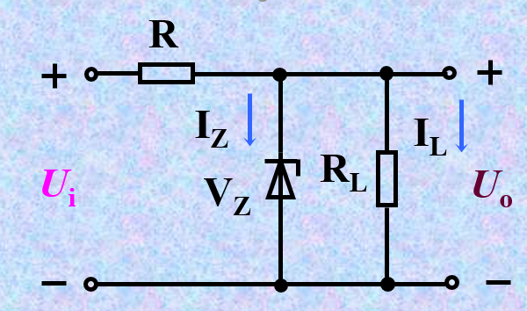
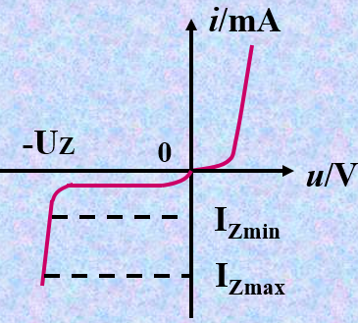
稳压原理：
U_{i}
U_{o}=U_{i}-U_{R}
U_{o}(Uz)
Iz
I_{R}=I_{L}+I_{Z}
I_{R}
I_{L}变化很小
U_{R}=I_{R}R
U_{o}(Uz)不变
U_{o}=U_{i}-U_{R}
U_{R}
选择合适的参数，让R上的电压增量与Ui上的电压增量相等，从而使输出电压基本不变
I_{L}=Uo/R_{L}
I_{R}=I_{L}+I_{Z}
R_{L}
I_{L}
I_{R}
Uo=I_{L}R_{L}
U_{o}(Uz)
I_{R}=I_{L}+I_{Z}
I_{L}
I_{R}
选择合适的参数，使I_{Z}=-I_{L}，就可以使I_{R}基本不变，从而是输出电压不变。

Slide 108
R
I_{Z}
I_{L}
U_{i}
R_{L}
U_{o}
V_{Z}
图1-22 稳压二极管稳压电路
限流电阻R的选择：
选择R的限制条件：当U_{i}、R_{L}变化时，I_{z}应满足I_{zmin}<I_{z}<I_{zmax}
设外界条件为:U_{imin}<U_{i}<U_{imax}；R_{Lmin}<R_{L}<R_{Lmax}

Slide 109
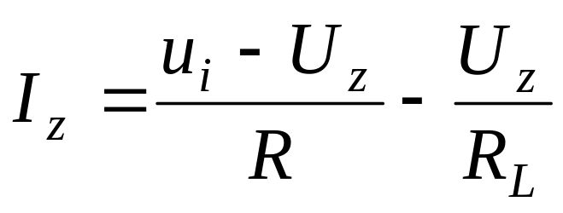
R
I_{Z}
I_{L}
U_{i}
R_{L}
U_{o}
V_{Z}
图1-22 稳压二极管稳压电路
分析过程：
根据电路：
I_{z}何时取最大值？
——u_{i}=U_{imax}，R_{L}=R_{Lmax}

Slide 110

R
I_{Z}
I_{L}
U_{i}
R_{L}
U_{o}
V_{Z}
图1-22 稳压二极管稳压电路

Slide 111

R
I_{Z}
I_{L}
U_{i}
R_{L}
U_{o}
V_{Z}
图1-22 稳压二极管稳压电路
Iz何时取最小值？
——u_{i}=U_{imin}，R_{L}=R_{Lmin}

Slide 112
R
I_{Z}
I_{L}
U_{i}
R_{L}
U_{o}
V_{Z}
图1-22 稳压二极管稳压电路
因此，可得限流电阻的取值范围是：
Rmin < R < Rmax

Slide 113
作 业
1-1
1-3
1-4
1-7
1-9
1-10

Slide 114
小 结
1. N型半导体中，电子是多子，空穴是少子； P型半导体中，空穴是多子，电子是少子；多子浓度由掺杂浓度决定，少子浓度很小且随温度的变化而变化。
2. PN 结是现代半导体器件的基础。它具有单向导电性、击穿特性和电容特性。
3. 半导体二极管由一个PN结构成，大信号应用时表现为开关特性。
4.利用PN 结的击穿特性可制作稳压二极管。用稳压二极管构成稳压电路时，首先应保证稳压管反向击穿，另外必须串接限流电阻。

